Slide 1
Автор: Зеленина Наталья Васильевна
учитель начальных классов
МКОУ Таловская СОШ
р.п.Таловая Воронежской области
Интерактивная
игра-тренажёр
«Странное письмо»
русский язык 3 класс
УМК «Школа России»

Slide 2
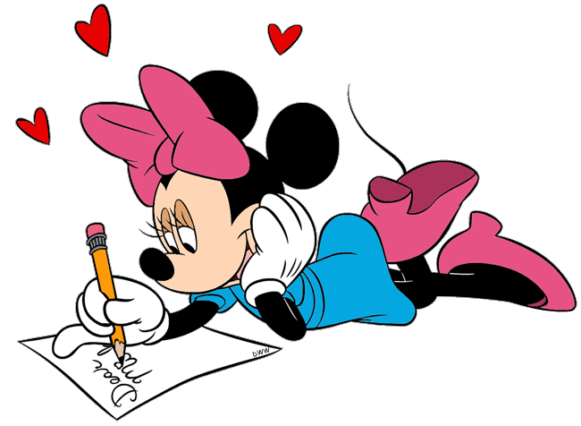
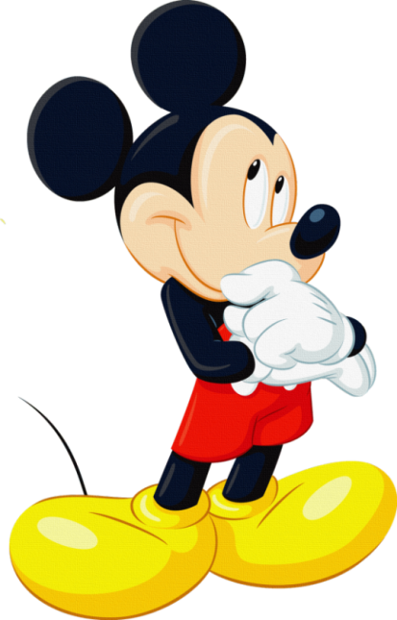
? ? ?
Привет, дружок!
Сегодня Микки получил от своей
подружки странное письмо…
Поможешь мышонку
узнать, что в нём?

Slide 3
Тогда попробуй правильно определить падеж имени существительного
в словосочетаниях.
Смело нажимай на нужную кнопку.
Удачи тебе!

Slide 4
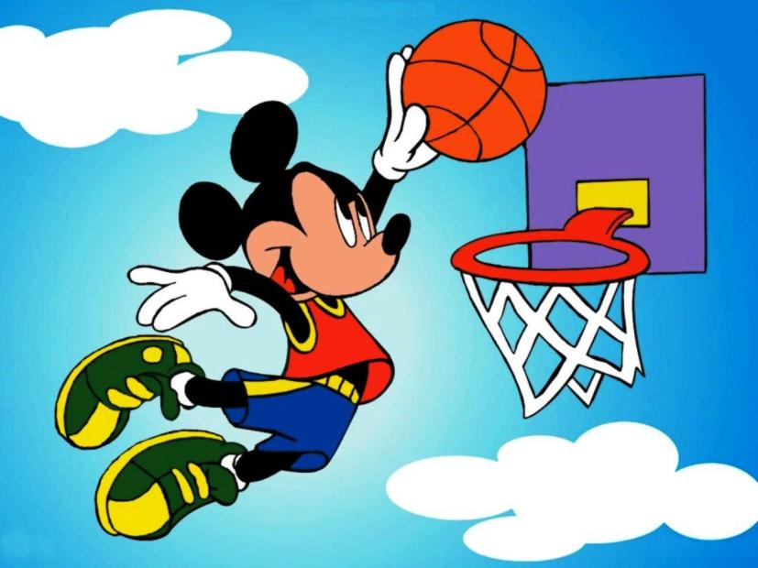
жил в лесу
И.п.
Р.п.
Д.п.
В.п.
Т.п.
П.п.

Slide 5
вышел без шапки
И.п.
Р.п.
Д.п.
В.п.
Т.п.
П.п.

Slide 6
писал ручкой
И.п.
Р.п.
Д.п.
В.п.
Т.п.
П.п.

Slide 7
пошёл по дороге
И.п.
Р.п.
Д.п.
В.п.
Т.п.
П.п.

Slide 8
нашёл пенал
И.п.
Р.п.
Д.п.
В.п.
Т.п.
П.п.

Slide 9
росла на поле
И.п.
Р.п.
Д.п.
В.п.
Т.п.
П.п.

Slide 10
купил книгу
И.п.
Р.п.
Д.п.
В.п.
Т.п.
П.п.

Slide 11
съехал с горы
И.п.
Р.п.
Д.п.
В.п.
Т.п.
П.п.

Slide 12
писал письмо
И.п.
Р.п.
Д.п.
В.п.
Т.п.
П.п.

Slide 13
бежал от собаки
И.п.
Р.п.
Д.п.
В.п.
Т.п.
П.п.

Slide 14
думает о маме
И.п.
Р.п.
Д.п.
В.п.
Т.п.
П.п.

Slide 15
машетрукой
И.п.
Р.п.
Д.п.
В.п.
Т.п.
П.п.

Slide 16
Ура! Спасибо, ребята!

Slide 17
Использованные ресурсы:
http://static.trendme.net/temp/thumbs/580-480-3-90/tatoo-ilustracije_Ilustracije_full_2111_226887.png коврик
http://nd05.jxs.cz/895/191/af3bbfc930_82114212_o2.png травка
http://tekina.ucoz.ru/nadin/nadin13/ghjk/coozzoo-1-.gif Микки Маус 1
https://im1-tub-ru.yandex.net/i?id=14e621baee3502109dca1a1e5e9dcd64&n=33&h=190&w=122 Микки 2
http://www.cliparthut.com/clip-arts/923/disney-valentines-day-clip-art-923718.gif Минни Маус
http://zdorovyda.ru/wp-content/uploads/166388364(2).png письмо
Стронская И.М. Словарные диктанты на все правила русского языка. – СПб.: Издательский Дом «Литера», 2009.-64с.- (Серия «Начальная школа»).

